Slide 1
Оригинальные лекарственные средства для локальной химиотерапии злокачественных новообразований, производства УП «УНИТЕХПРОМ БГУ»
сайт: unitehprom.bsu.by
e-mail: unitehprombgu@gmail.com
тел\факс: (+375 17) 2120926

Slide 2
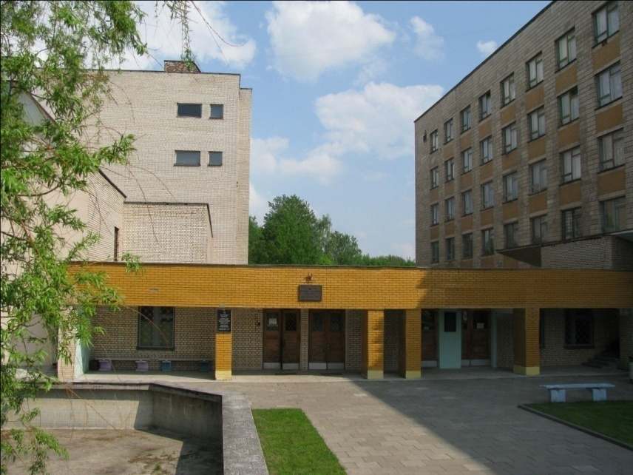
УП «УНИТЕХПРОМ БГУ» со статусом Научно-технологического парка
Учебно-научно-производственное республиканское унитарное предприятие «УНИТЕХПРОМ БГУ»
Создано 30.09.1999 г. приказом ректора БГУ для внедрения научных разработок ученых БГУ: «от научной идеи до организации производства и выпуска инновационной продукции».
Форма собственности – государственная.
Предприятие занимается разработкой и внедрением в производство современных химико-аналитических и специальных технологий, производством нестандартного оборудования, измерительных и медицинских приборов, лекарственных средств и фармацевтических субстанций.

Slide 3
ТРЕБОВАНИЯ К ПОЛИМЕРАМ-НОСИТЕЛЯМ
УП «УНИТЕХПРОМ БГУ» со статусом Научно-технологического парка
- отсутствие нежелательных токсических воздействий на организм
- рассасывание в тканях организма
- полное выведение самого полимера либо продуктов его распада из организма
- наличие функциональных групп или структуры, обеспечивающих достижение эффекта пролонгирования действия лекарственных веществ

Slide 4
ПРЕИМУЩЕСТВА ПОЛИСАХАРИДОВ
УП «УНИТЕХПРОМ БГУ» со статусом Научно-технологического парка
Природные соединения, макромолекулы которых не содержат структурных единиц, обуславливающих нежелательное воздействие на организм;
Высокая реакционная способность в процессах структурной и химической модификации;
Неограниченная сырьевая база (воспроизводимость в природе).
ПРЕДПОЧТЕНИЕ - продуктам окисления оксидом азота (IV) и этерификации ортофосфорной кислотой

Slide 5
УП «УНИТЕХПРОМ БГУ» со статусом Научно-технологического парка
АКТИВНЫЕ ВЕЩЕСТВА
ЦИСПЛАЦИН – субстанция для производства готовой лекарственной формы противоопухолевого действия «Цисплацел»;
ТЕМОЗОЛОМИД – субстанция для производства противоопу- холевого препарата Темобел (капсулы ), фармсубстанции и ГЛФ препарата Темодекс. Освоено производство субстанции на Уп «Унитехпром БГУ»;
ПРОСПИДИЯ ХЛОРИД – субстанция для получения различных лекарственных (инъекционная, мазевая, гидрогелевая) форм противоопухолевых препаратов. Производитель - УП «Унитехпром БГУ».

Slide 6
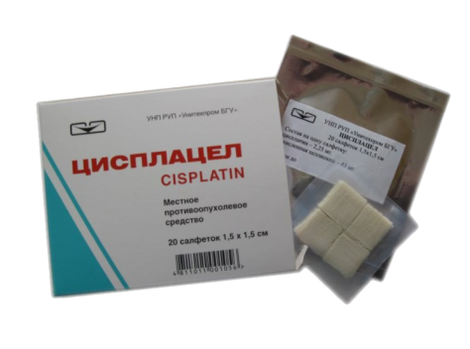
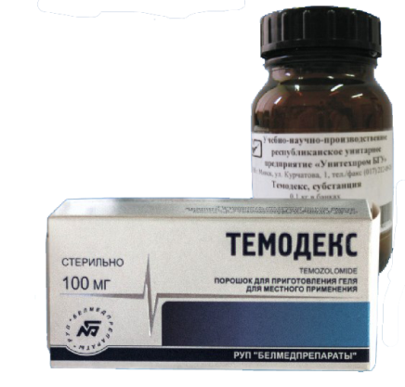
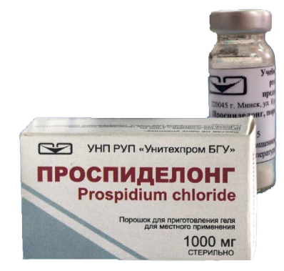
УП «УНИТЕХПРОМ БГУ» со статусом Научно-технологического парка
Оригинальные противоопухолевые лекарственные средства
Цисплацел
(Патенты РБ №6420, 5748, 20953, 20954)
Оригинальное противоопухолевое лекарственное средство для локальной химиотерапии опухолей головного мозга, головы, шеи.
Темодекс
(Патент РБ №15136, Евразийская заявка на патент №201600400/26 от 03/06/2016 г., заявка на Патент Швеции №1600150-5 от 03/05/2016 г., заявка на патент PCT/SE2017/050418 №1000102174 от 28.04.17, Swedish Patent and Registration Office, заявка на патент №201710293531.8 от 28.04.17 The state intellectual property office of the people,s Republic of China)
Оригинальное противоопухолевое лекарственное средство Темодекс для локальной химиотерапии опухолей головного мозга.
Проспиделонг
(Патент РБ № 14762, Патент РФ №2442586)
Оригинальное противоопухолевое лекарственное средство Проспиделонг для локальной химиотерапии опухолей желудка.

Slide 7
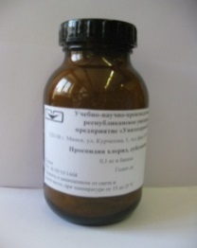
УП «УНИТЕХПРОМ БГУ» со статусом Научно-технологического парка
Оригинальные фармацевтические субстанции
Нитаргал
(Патент РБ №8456)
Оригинальная субстанция для производства препарата Нитаргал, таблетки для лечения сердечно-сосудистых заболеваний.
Темодекс
(Патент РБ №15136, Евразийская заявка на патент №201600400/26 от 03/06/2016 г., заявка на Патент Швеции №1600150-5 от 03/05/2016 г., заявка на патент PCT/SE2017/050418 №1000102174 от 28.04.17, Swedish Patent and Registration Office, заявка на патент №201710293531.8 от 28.04.17 The state intellectual property office of the people,s Republic of China)
Оригинальная субстанция для производства оригинального противоопухолевого препарата Темодекс для локальной химиотерапии опухолей головного мозга
Проспиделонг
(Патент РБ № 14762, Патент РФ №2442586)
Оригинальная субстанция для производства оригинального противоопухолевого препарата Проспиделонг для локальной химиотерапии опухолей желудка.

Slide 8
УП «УНИТЕХПРОМ БГУ» со статусом Научно-технологического парка
Фармацевтические субстанции
Проспидия Хлорид
(Патенты РБ № 15136, 16349, Патент РФ
№ 2455007)
Субстанция для получения различных лекарственных (инъекционная, мазевая, гидрогелевая) форм противоопухо-левых препаратов (Объем производства 10000 г. в год).
Субстанция для производства противоопухолевого препарата Темобел (капсулы ), фармсубстанции и ГЛФ препарата Темодекс (порошок для приготовления геля для интраоперационного применения) (Макс. объем производства 5000 г. в год).
Темозоломид
(Патенты РБ №16085, № 15961)

Slide 9
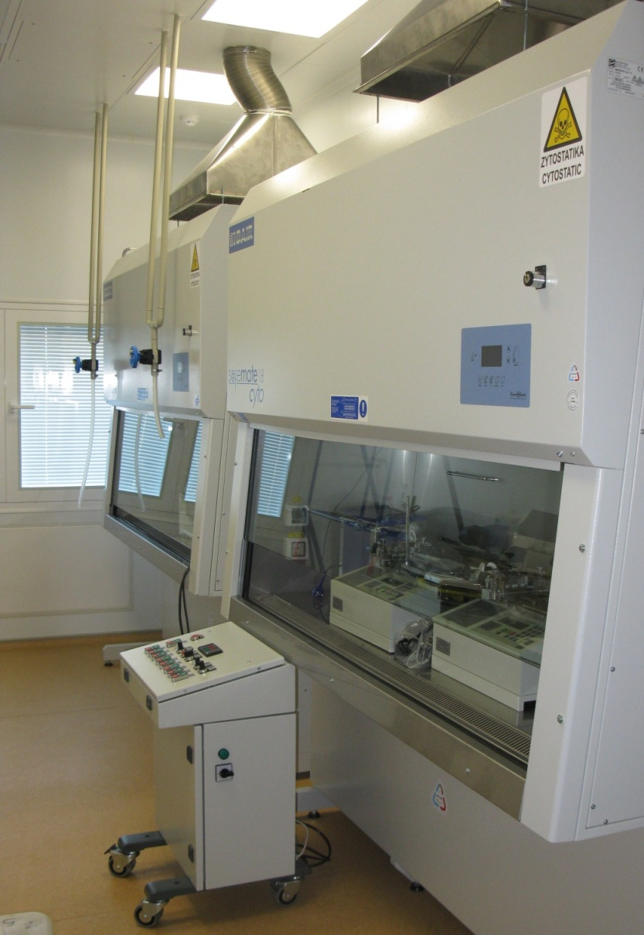
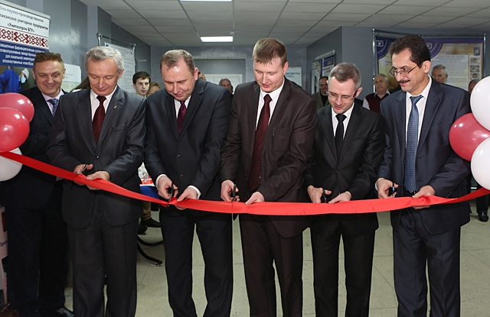
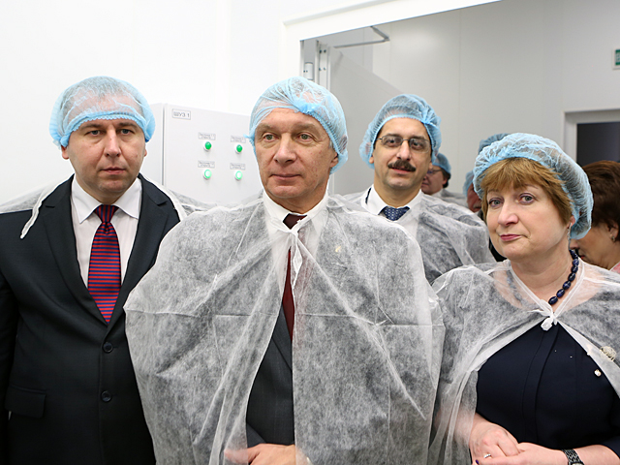
УП «УНИТЕХПРОМ БГУ» со статусом Научно-технологического парка
В 2015 году УП «Унитехпром БГУ» открыто производство фармацевтических субстанций и лекарственных средств, соответствующее стандартам GMP

Slide 10
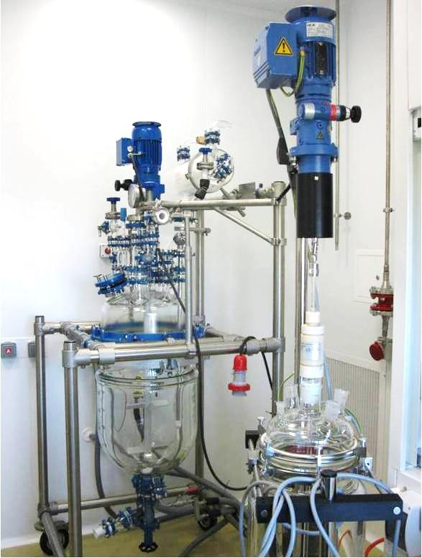
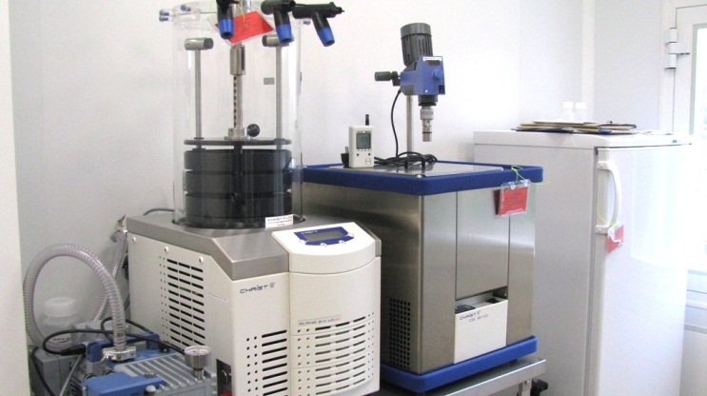
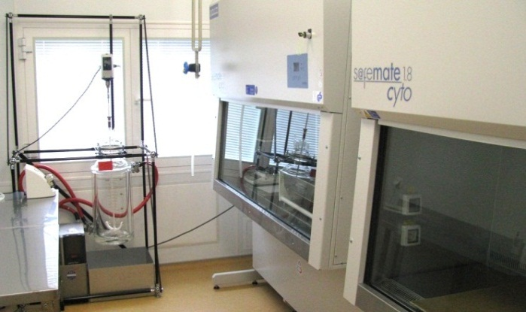
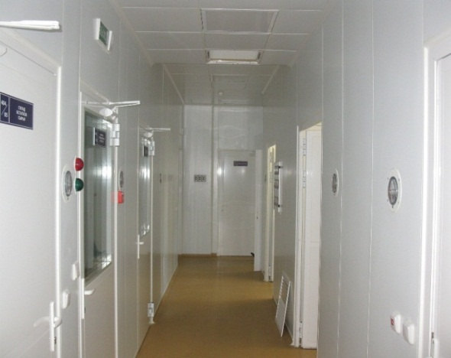
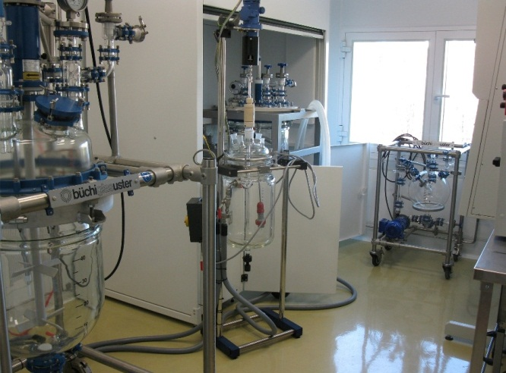
УП «УНИТЕХПРОМ БГУ» со статусом Научно-технологического парка
УП «Унитехпром БГУ» осуществляет
Малотоннажное производство оригинальных и генерических фармацевтических субстанций и лекарственных средств, разработанных в лаборатории химии полисахаридов НИИ ФХП БГУ, соответствующих стандартам GMP».
Производственные участки оснащены современным фармацевтическим оборудованием.

Slide 11
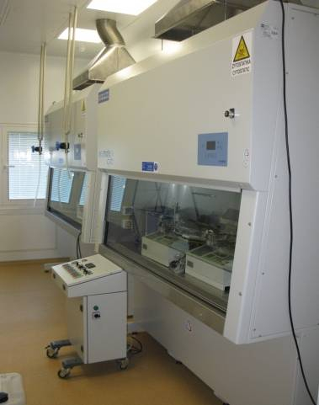
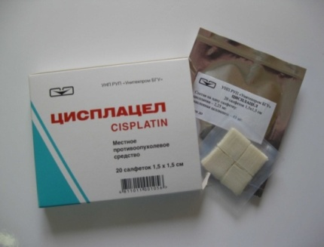
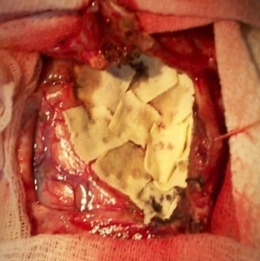
УП «УНИТЕХПРОМ БГУ» со статусом Научно-технологического парка
Производственный участок по выпуску лекарственного средства «Цисплацел»
Показания к применению
- злокачественные новообразования головного мозга
- злокачественные опухоли шеи, полости рта, языка, носа и придаточных пазух
Препарат включен в Протоколы лечения онкологических больных и поставляется в медицинские учреждения по государственному заказу.

Slide 12
Результаты клинических испытаний (злокачественные опухоли в области головы и шеи) препарата «Цисплацел»
УП «УНИТЕХПРОМ БГУ» со статусом Научно-технологического парка
По данным ГУ «РНПЦ неврологии и нейрохирургии» МЗ РБ имплантация
ЛС «Цисплацел» в ложе хирургически удаленных высокозлокачественных
глиом головного мозга (Grade III-IV) с последующим проведением курса лучевой терапии увеличивает однолетнюю выживаемость пациентов с 67,6±10,1% до 90,9±6,1%, трехлетнюю выживаемость с 12,1±7,9% до 25,3±10,9%, пятилетнюю выживаемость с 12,1±7,9% до 16,8±10,9% (р=0,048).
Медиана выживаемости больных после локальной химиотерапии препаратом «Цисплацел»

Slide 13
УП «УНИТЕХПРОМ БГУ» со статусом Научно-технологического парка
Результаты клинических испытаний (злокачественные опухоли в области головы и шеи) препарата «Cisplacel»
По данным Государственного научно-исследовательского центра онкологии и медицинской радиологии им. А.А. Александрова Министерства здравоохранения Республики Беларусь, применение препарата «Цисплацел» после хирургического удаления локальных опухолей головы и шеи, в том числе распространяющихся на основание черепа, увеличивает выживаемость без рецидива и годичную выживаемость на 12% и 15% соответственно.
6

Slide 14
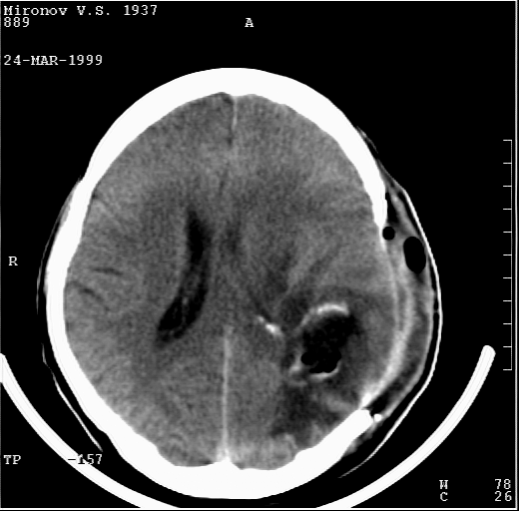
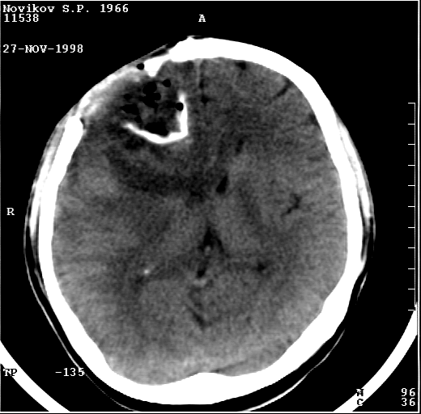
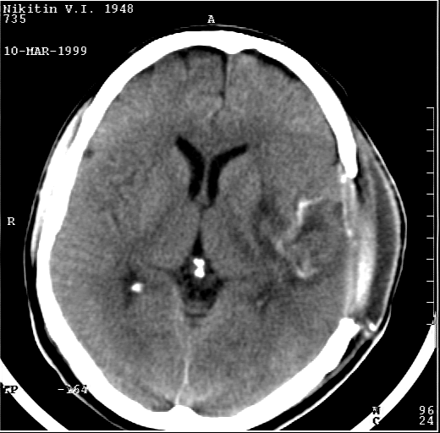
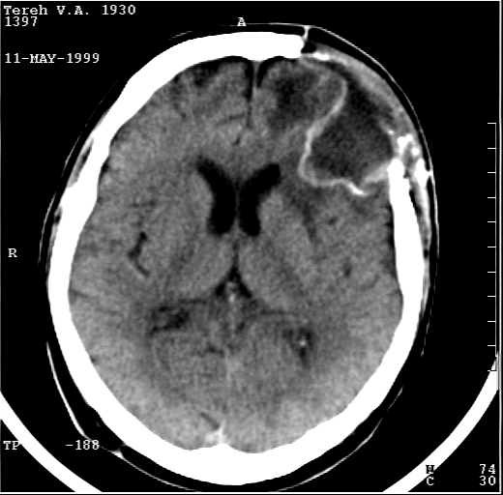
УП «УНИТЕХПРОМ БГУ» со статусом Научно-технологического парка
Послеоперационный компьютерно-томографический контроль в визуализации послеоперационных изменений головного мозга
Препарат «Цисплацел» на компьютерном томографе визуализируется, как полоска, облегающая ложе удалённого новообразования
7

Slide 15
УП «УНИТЕХПРОМ БГУ» со статусом Научно-технологического парка
Сравнительная оценка эффективности локальной химиотерапии супратенториальных глиобластом
8

Slide 16
УП «УНИТЕХПРОМ БГУ» со статусом Научно-технологического парка
Конкурентные преимущества:
по сравнению с традиционным лечением:
целенаправленный транспорт цитостатика в область пораженного органа;
пролонгирование лечебного эффекта;
потенцирование эффекта лучевой терапии;
обеспечение гемостаза;
уменьшение суммарной дозы цитостатика и снижение токсической нагрузки на организм;
полная биорассасываемость при имплантации
по сравнению с единственным импортным аналогом - препаратом «Глиадел», производства фирмы «MGI Pharma, Inc.» (США):
цена упаковки препарата «Цисплацел» в 50 раз ниже цены аналога (стоимость 1 упаковки аналога – 15 000 долл. США);
более высокая стабильность препарата при хранении;
не требуется дополнительное применение гемостатических средств
9

Slide 17
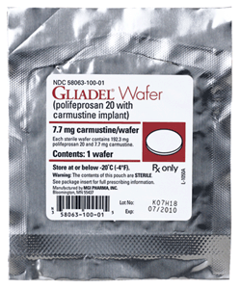
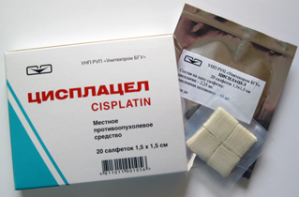
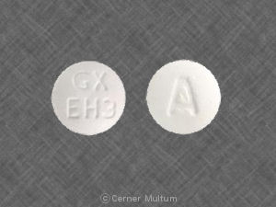
УП «УНИТЕХПРОМ БГУ» со статусом Научно-технологического парка
«Глиадел» | «Цисплацел»
«MGI Pharma, Inc.» (США) | УП «Унитехпром БГУ» (РБ)
(кармустин) | (Цисплатин)

Slide 18
УП «УНИТЕХПРОМ БГУ» со статусом Научно-технологического парка
Расширение области применения отечественного лекарственного препарата Цисплацел.
Препарат «Цисплацел» используется для проведения интраперитонеальной химиотерапии после радикального хирургического лечения рака желудка для снижения риска развития локорегионарных рецидивов и диссеминации опухоли по брюшине.
Разработан способ профилактики локорегионарных рецидивов и отдаленных метастазов (диссеминации опухоли по брюшине) у радикально оперированных пациентов, страдающих раком желудка IB–IIIC стадий с использованием отечественного лекарственного средства «Цисплацел».

Slide 19
УП «УНИТЕХПРОМ БГУ» со статусом Научно-технологического парка
Способ применения: после радикального хирургического лечения рака желудка в объеме стандартной или комбинированной гастрэктомии/субтотальной резекции желудка в сочетании с лимфодиссекцией D2. После завершения лимфодиссекции, удаления желудка с опухолью салфетки «Цисплацела» укладываются черепицеобразно 1-2 слоями до достижения суммарной дозы препарата из расчета 50 мг/м² на мягкие ткани в зоне лимфодиссекции гепатодуоденальной связки, по ходу чревного ствола, общей печеночной и селезеночной артерии, заднюю брюшную стенку в проекции левого надпочечника. После этого рану ушивают, дренируя брюшную полость.

Slide 20
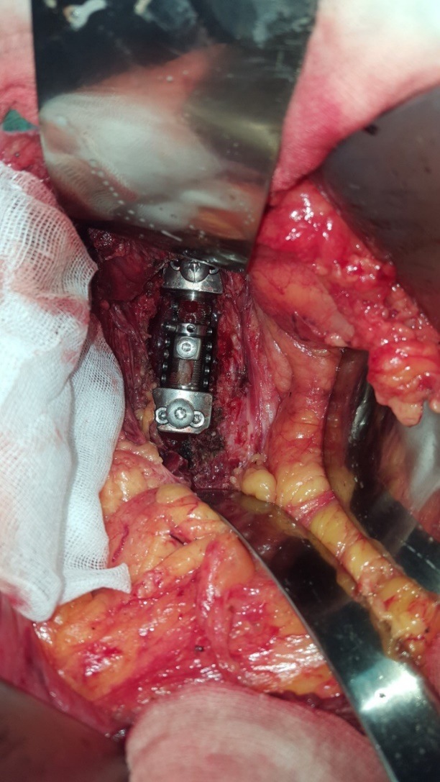
УП «УНИТЕХПРОМ БГУ» со статусом Научно-технологического парка
ПРИМЕНЕНИЕ ЦИСПЛАЦЕЛА В ОНКОВЕРТЕБРОЛОГИИ:
позвонки и паравертебральные мягкие ткани всех отделов позвоночника

Slide 21
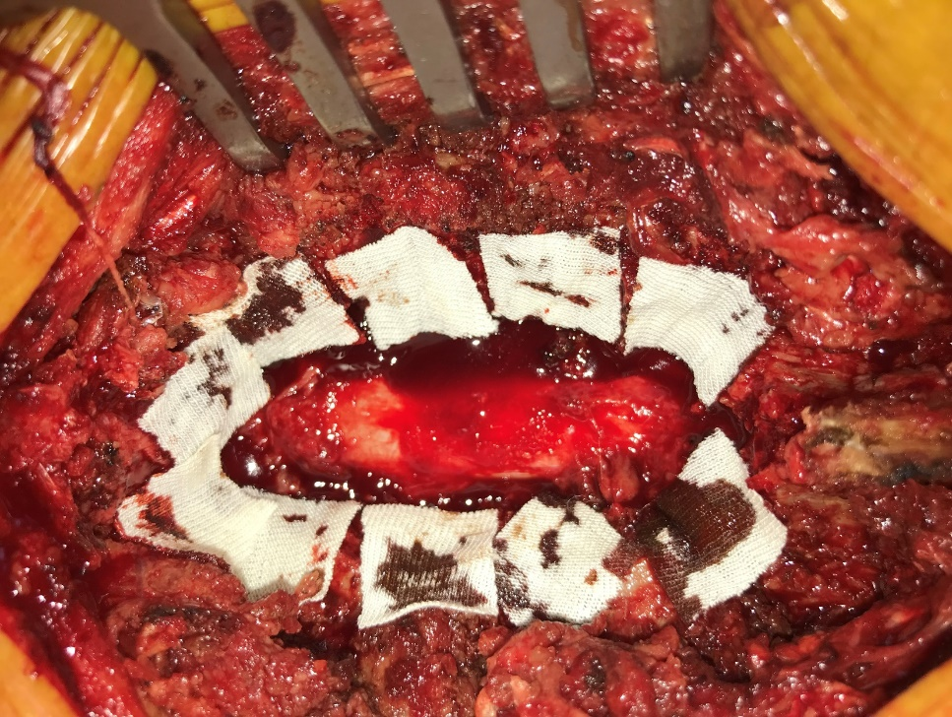
УП «УНИТЕХПРОМ БГУ» со статусом Научно-технологического парка
Вид операционного поля после укладывания салфеток Цисплацел

Slide 22
Каков потенциальный рынок / конкуренты
УП «УНИТЕХПРОМ БГУ» со статусом Научно-технологического парка
Показаниями к применению ЛС «Цисплацел», согласно инструкции по медицинскому применению являются: проведение локальной химиотерапии после полного или частичного удаления супратенториальных нейроэпителиальных опухолей головного мозга вне зависимости от степени их злокачественности, а также после удаления злокачественных новообразований области головы и шеи (резекции верхней челюсти, опухоли орбиты, шейные лимфаденэктомии, удаления опухолей мягких тканей и др.), что позволяет использовать ЛС «Цисплацел» при лечении злокачественных опухолей шейного отдела позвоночника и паравертебральных мягких тканей шеи.
В настоящее время расширена область применения ЛС «Цисплацел» и разрешено использование его при лечении злокачественных опухолей позвонков и паравертебральных мягких тканей всех отделов позвоночника, а не только шейного, с целью уменьшения вероятности локального рецидива опухоли и тем самым позволит продлить активную, полноценную жизнь пациента.
Аналогов лекарственного средства для лечения злокачественных опухолей позвонков и паравертебральных мягких тканей всех отделов позвоночника нет в мире!

Slide 23
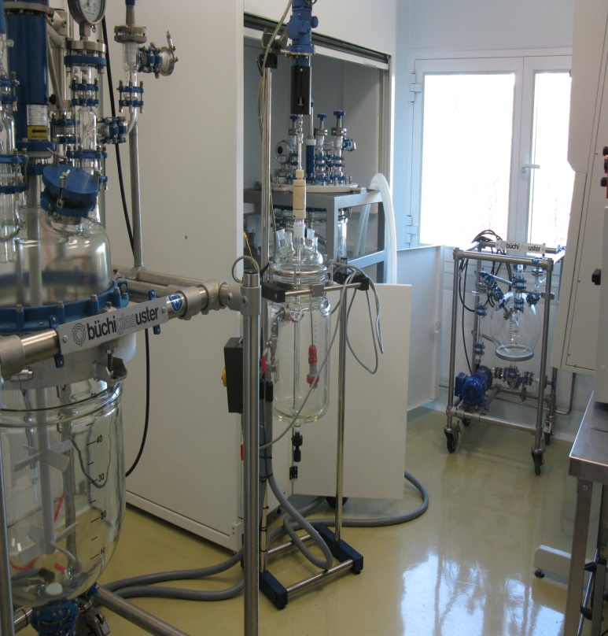
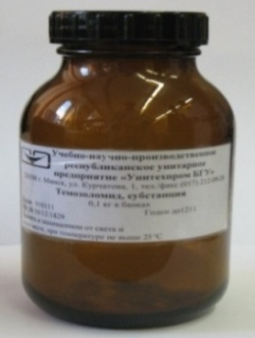
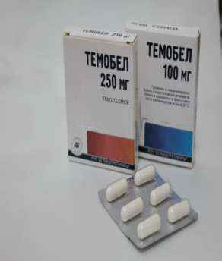
УП «УНИТЕХПРОМ БГУ» со статусом Научно-технологического парка
Производственный участок по выпуску субстанции «Темозоломид»
Производство относится к области тонкого органического синтеза
Потребитель субстанции и производитель ГЛФ «Темобел» – РУП «Белмедпрепараты»

Slide 24
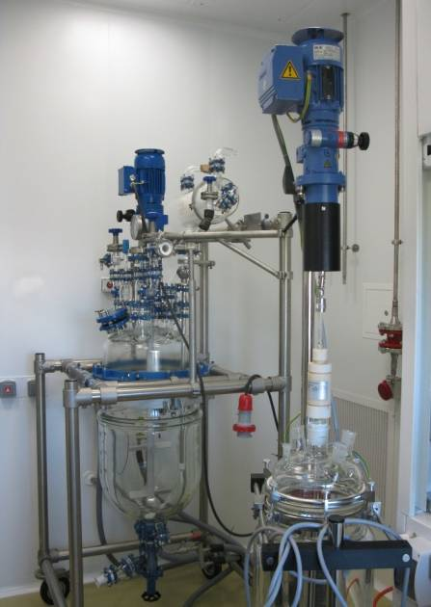
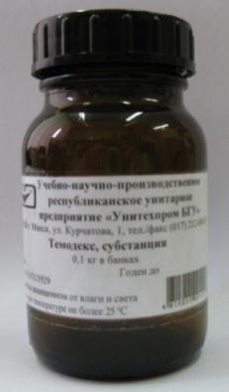
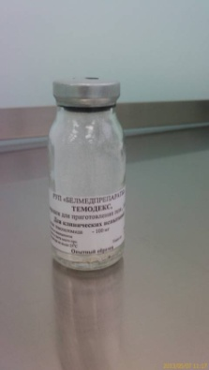
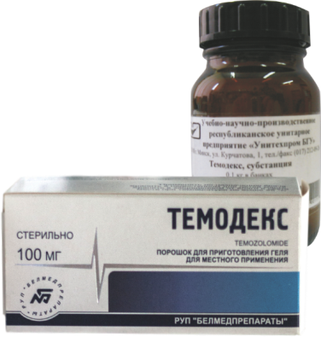
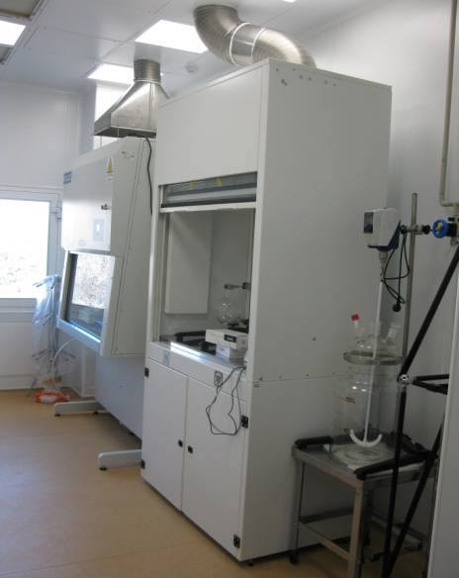
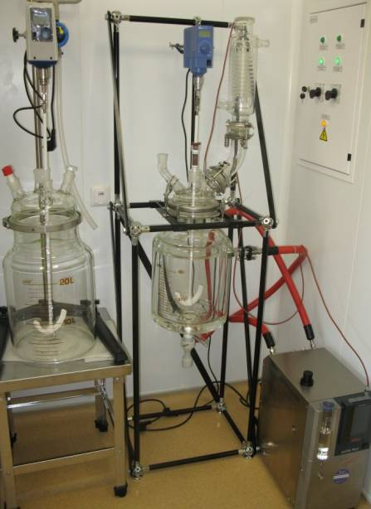
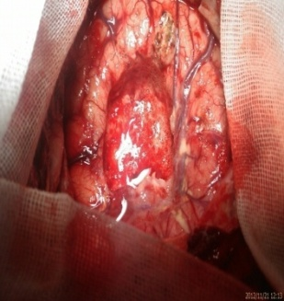
УП «УНИТЕХПРОМ БГУ» со статусом Научно-технологического парка
Производственный участок по выпуску субстанции
«Темодекс»
КЛИНИЧЕСКИ показано, что применение Темодекса в качестве средства локальной химиотерапии:
не вызывает каких-либо нежелательных побочных эффектов и токсических проявлений;
увеличивает продолжительность жизни пациентов с опухолями головного мозга при Grade II-IV ;
увеличивает длительность безрецидивного периода при Grade II-IV.
Выпуск первых промыщленных серий субстанции на УП «Унитехпром БГУ» осуществлен в 2014 году; Первая промышленная серия ГЛФ выпущена на РУП «Белмедпрепараты» в 2015 году.

Slide 25
Темодекс
УП «УНИТЕХПРОМ БГУ» со статусом Научно-технологического парка
Препарат в виде стерильного порошка для приготовления геля. Представляет собой темозоломид, иммобилизованный на специально синтезированном сшитом гелеобразующем фосфате декстрана. Предназначен для локальной химиотерапии злокачественных опухолей головного мозга. Гелем препарата заполняют полость, образовавшуюся после хирургического удаления злокачественной опухоли головного мозга. Гелеобразное состояние обеспечивает полный доступ препарата во все участки, обеспечивая при этом наиболее полную гибель оставшихся опухолевых клеток. Темодекс зарегистрирован МЗ РБ в качестве средства локальной химиотерапии у больных с глиомами головного мозга (Grade II-IV).

Slide 26
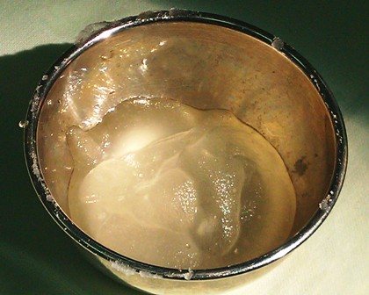
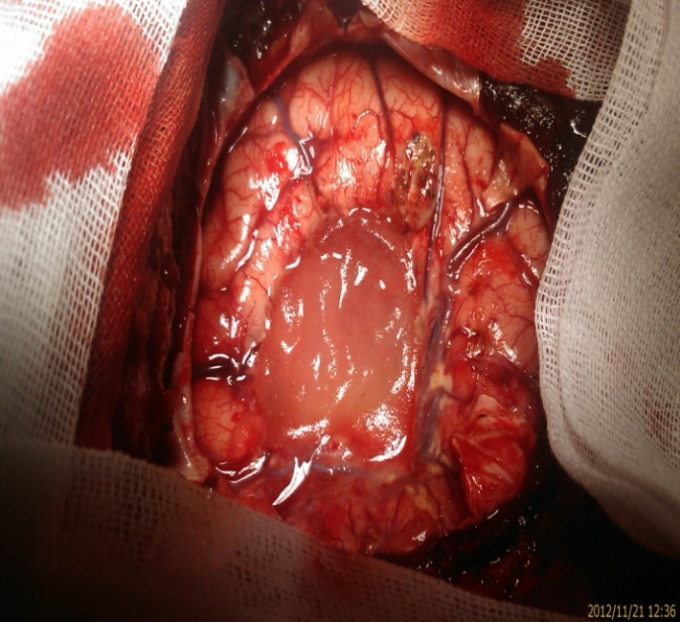
УП «УНИТЕХПРОМ БГУ» со статусом Научно-технологического парка
Выполнение хирургического этапа локального введения Темодекса
Готовая гелеобразная масса для интраоперационного введения
Вид полости удаленной опухоли, заполненной гелеобразной массой Темодекса

Slide 27
Результаты клинических испытаний
УП «УНИТЕХПРОМ БГУ» со статусом Научно-технологического парка
Интраоперационное введение Темодекса в ложе удаленной опухоли головного мозга обеспечивает увеличение кумулятивной выживаемости пациентов с ОГМ (Grade II-IV) с 9,8 до 18,3 месяцев , с ОГМ (Grade III-IV) - с 9,2 до 14,4 месяцев;
Имплантация «Темодекса» достоверно уменьшает риск рецидива опухоли у пациентов с высоко злокачественными опухолями (Grade II-IV) в 4,56 раза.

Slide 28
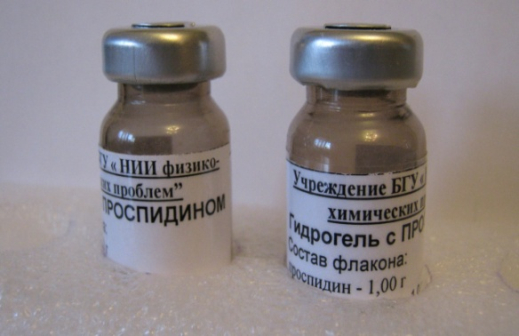
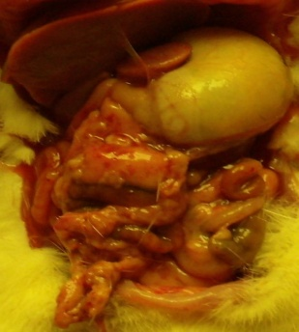
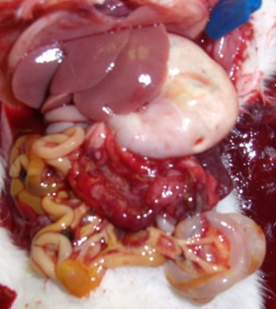
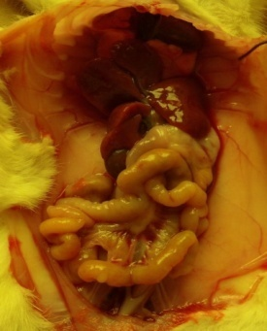
УП «УНИТЕХПРОМ БГУ» со статусом Научно-технологического парка
Применение лекарственного средства «ПРОСПИДЕЛОНГ»
Гидрогелевый противоопухолевый препарат пролонгированного действия для интраперитонеального применения у больных раком желудка с диссеминированным поражением брюшины.
По результатам доклинических испытаний: - ингибирует рост опухоли саркомы М-1 и саркомы Йенсена;
- более, чем в 30 раз увеличивает продолжительность противоопухолевого действия в брюшной полости;
- увеличивает продолжительность жизни и показатели полной излечиваемости животных с гепатомой Зайдела:
общий вид брюшной полости крыс с привитой гепатомой Зайдела на 22 сутки после однократного внутрибрюшного введения фосфата декстрана (а), проспидина (б) и препарата «Проспиделонг» (в) – признаки опухолевого процесса в брюшной полости отсутствуют.

Slide 29
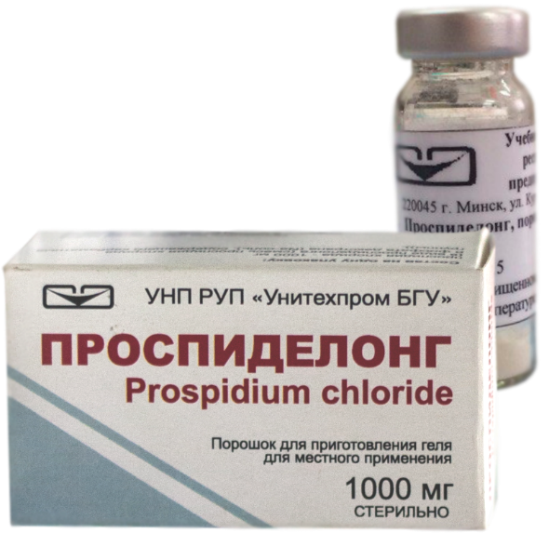
УП «УНИТЕХПРОМ БГУ» со статусом Научно-технологического парка
Пилотное открытое испытание безопасности однократного интраперитониального применения
лекарственного средства «ПРОСПИДЕЛОНГ»
Проведены в ГУ «РНП ОМР им. Н.Н. Александрова» пилотные клинические испытания на 20 пациентах в дозах 2000 мг - 5000 мг (2500 мг проспидина). По результатам клинических исследований не отмечено развития хирургических и токсических (lV-V степени) осложнений, установлена терапевтическая доза 5000 мг препарата, рекомендуемая для дальнейшего полномасштабного испытания.

Slide 30
УП «УНИТЕХПРОМ БГУ» со статусом Научно-технологического парка
Права на интеллектуальную собственность
НИИ ФХП БГУ имеет патенты РБ и РФ на выпускаемую продукцию:
Зарегистрирован Всемирной организацией интеллектуальной собственности (Женева) товарный знак на Цисплацел в Республике Беларусь, в Армении, Украине.
Получен в Европе Статус орфанности на Темодекс – EU/3/16/1733 от 29.06.2016 г. Международный патент на Темодекс № WO 2017/192088 A1от 09.11.2017г. Подана заявка на патент в КНР №201710293531.В. Патент РФ № 2468804.
Цисплацел
Темозоломид
Темодекс
Проспиделонг
Патенты РБ
№ 6420, 5748,
20953, 20954
Патенты РБ
№ 16085, 15961, 16415
Патент РБ 11838, 15136
Евразийский 14/031596
Патенты РБ № 14762, 15136
Патенты РФ №2455007, 2442586

Slide 31
УП «УНИТЕХПРОМ БГУ» со статусом Научно-технологического парка
Патент Республики Беларусь на способ
получения препарата «Цисплацел»

Slide 32
УП «УНИТЕХПРОМ БГУ» со статусом Научно-технологического парка
Патент Китайской Народной Республики на способ
получения препарата

Slide 33
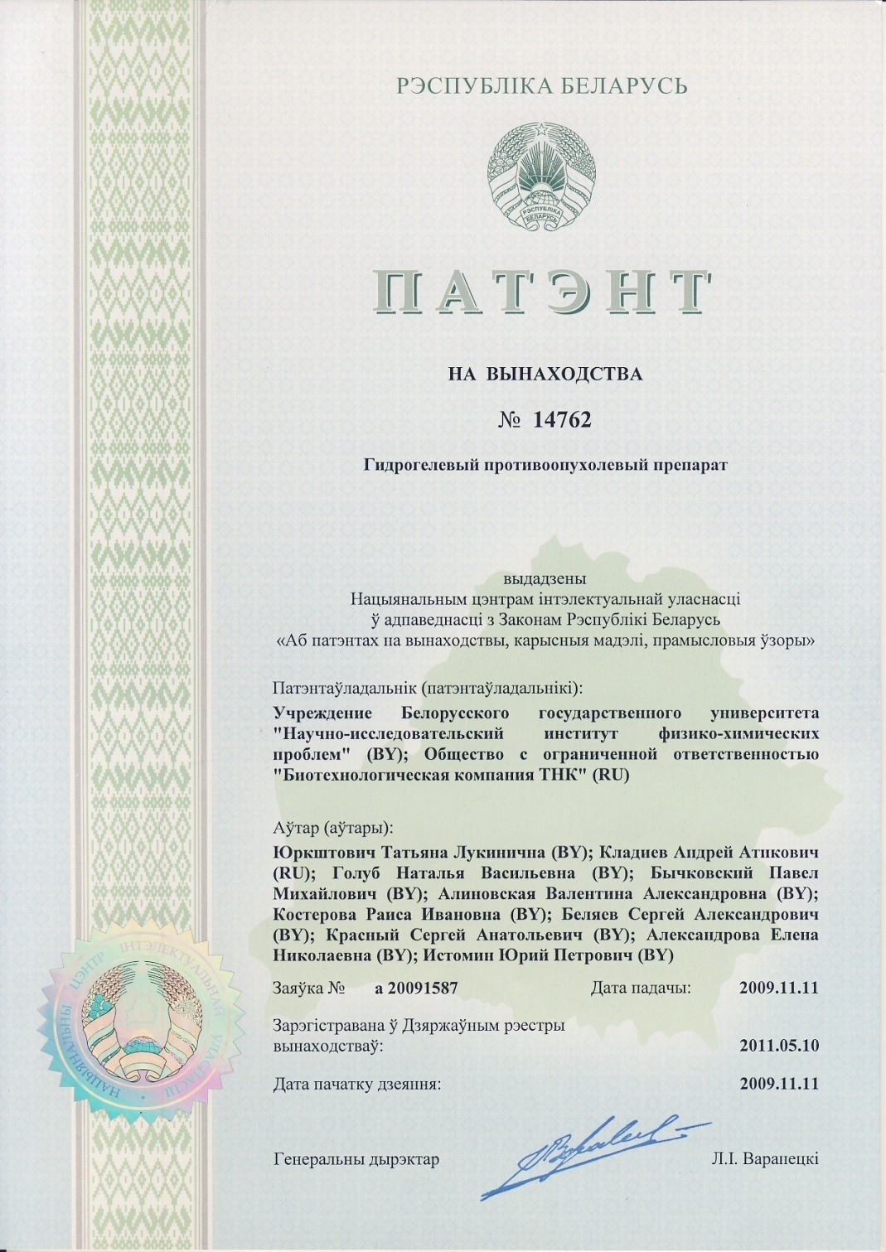
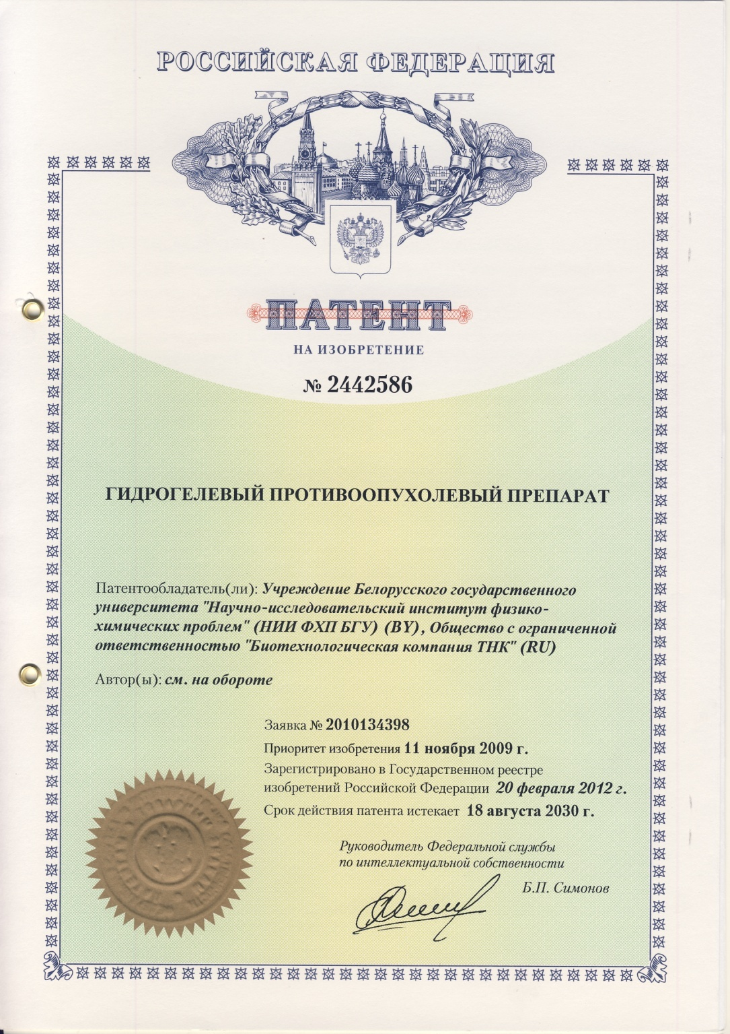
УП «УНИТЕХПРОМ БГУ» со статусом Научно-технологического парка

Slide 34
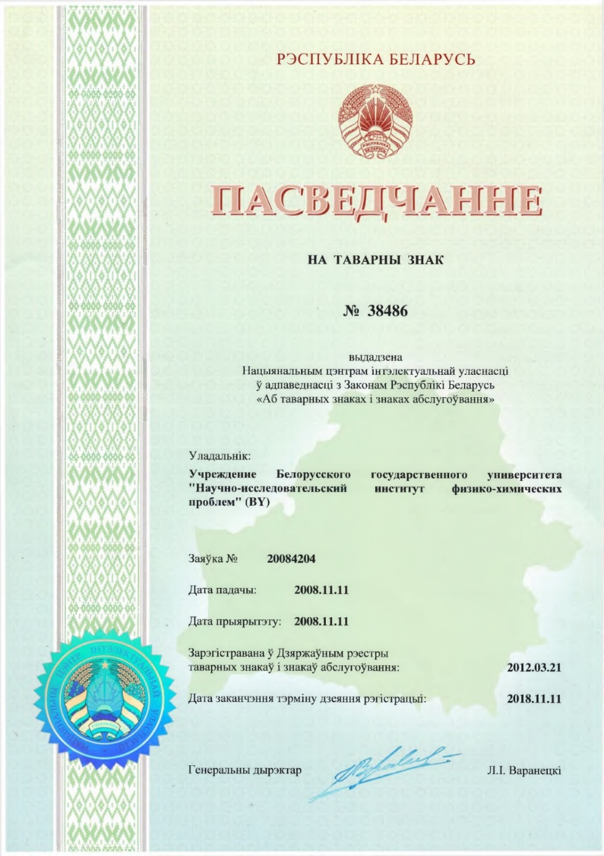
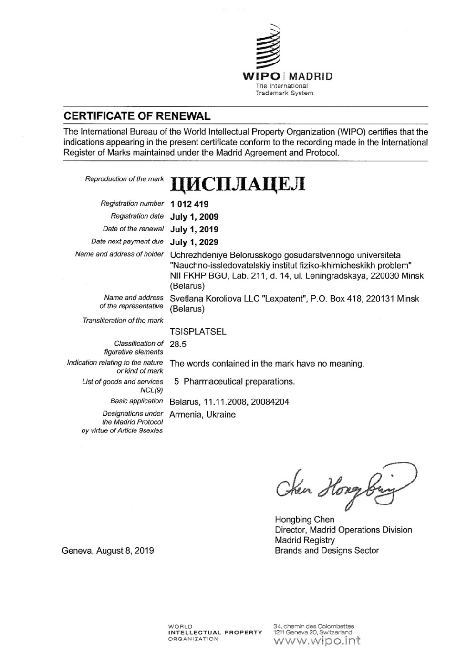
УП «УНИТЕХПРОМ БГУ» со статусом Научно-технологического парка

Slide 35
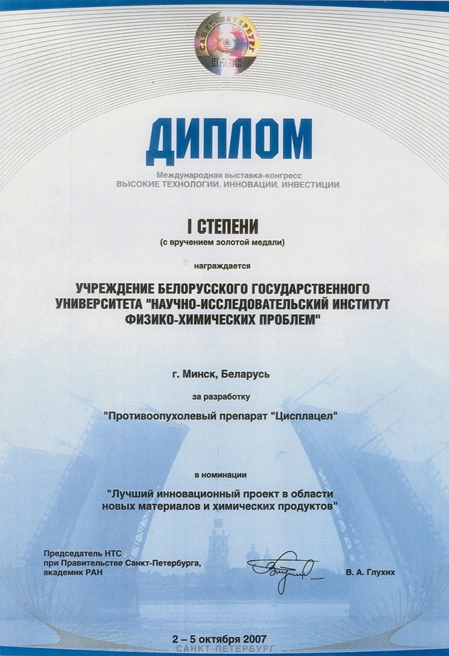
УП «УНИТЕХПРОМ БГУ» со статусом Научно-технологического парка

Slide 36
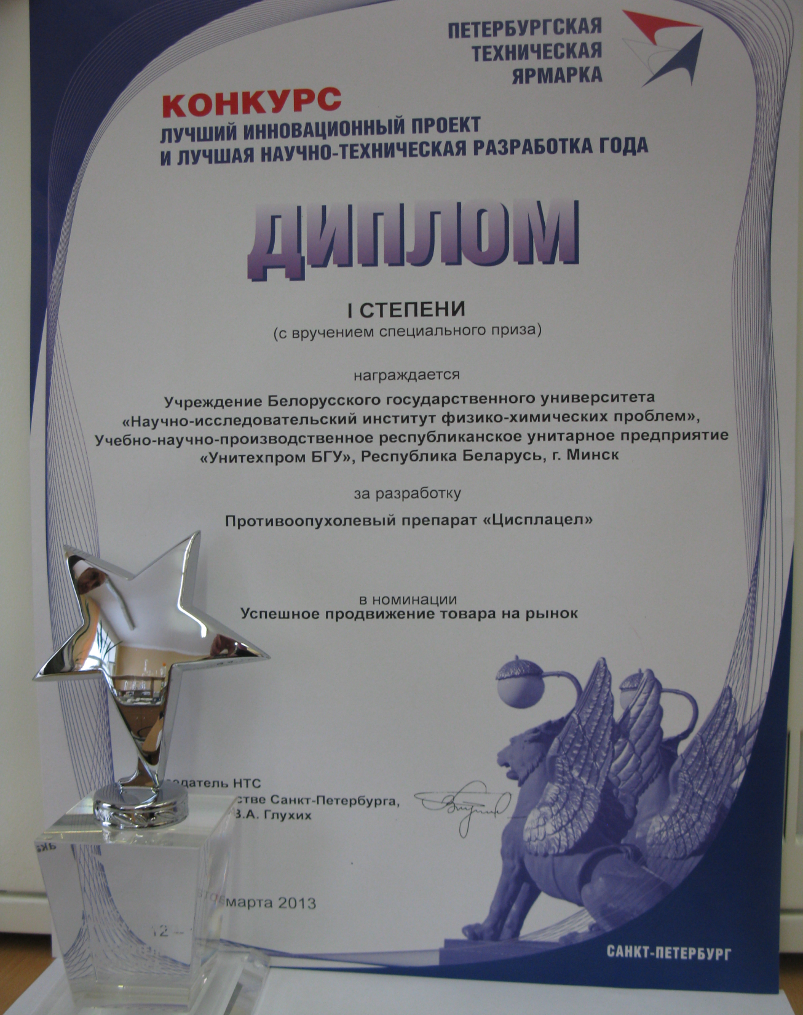
УП «УНИТЕХПРОМ БГУ» со статусом Научно-технологического парка

Slide 37
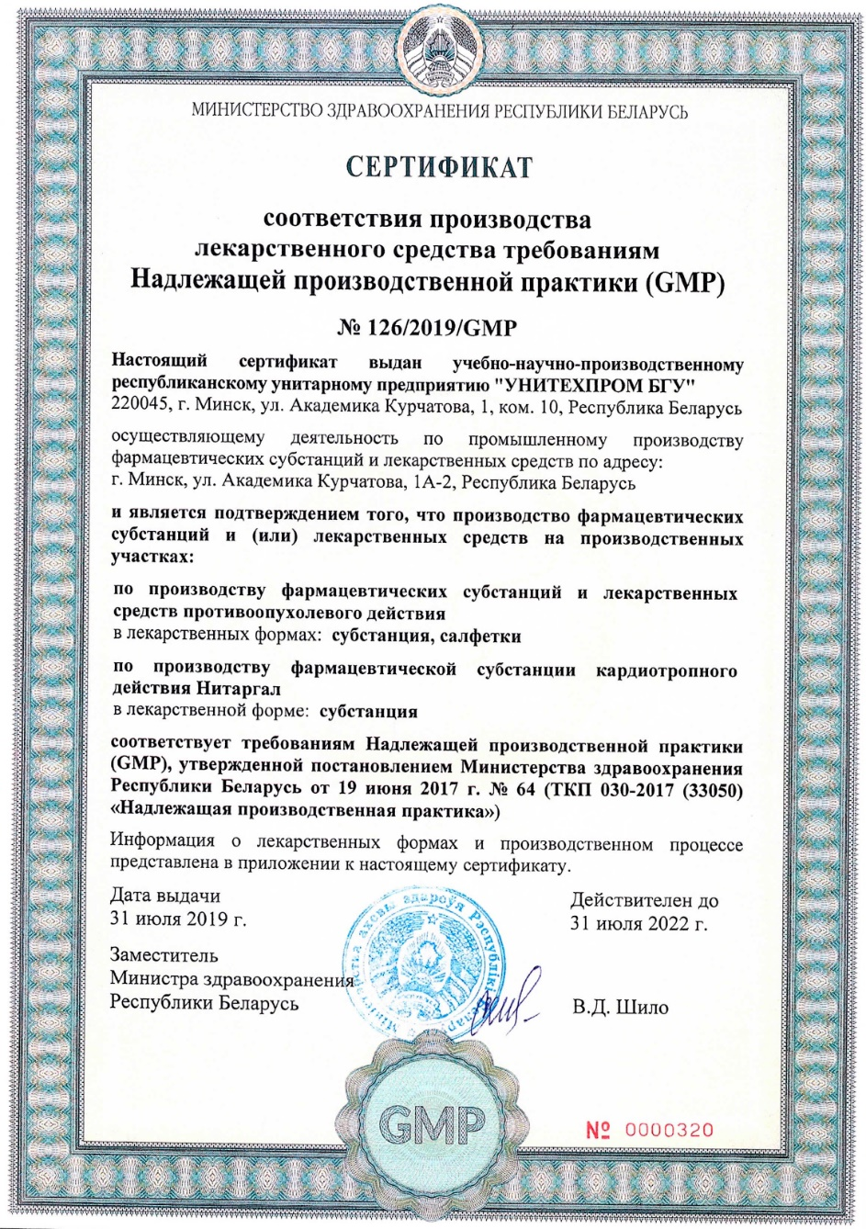
УП «УНИТЕХПРОМ БГУ» со статусом Научно-технологического парка
Сертификат соответствия производства лекарственного средства требованиям Надлежащей производственной практики (GMP)

Slide 38
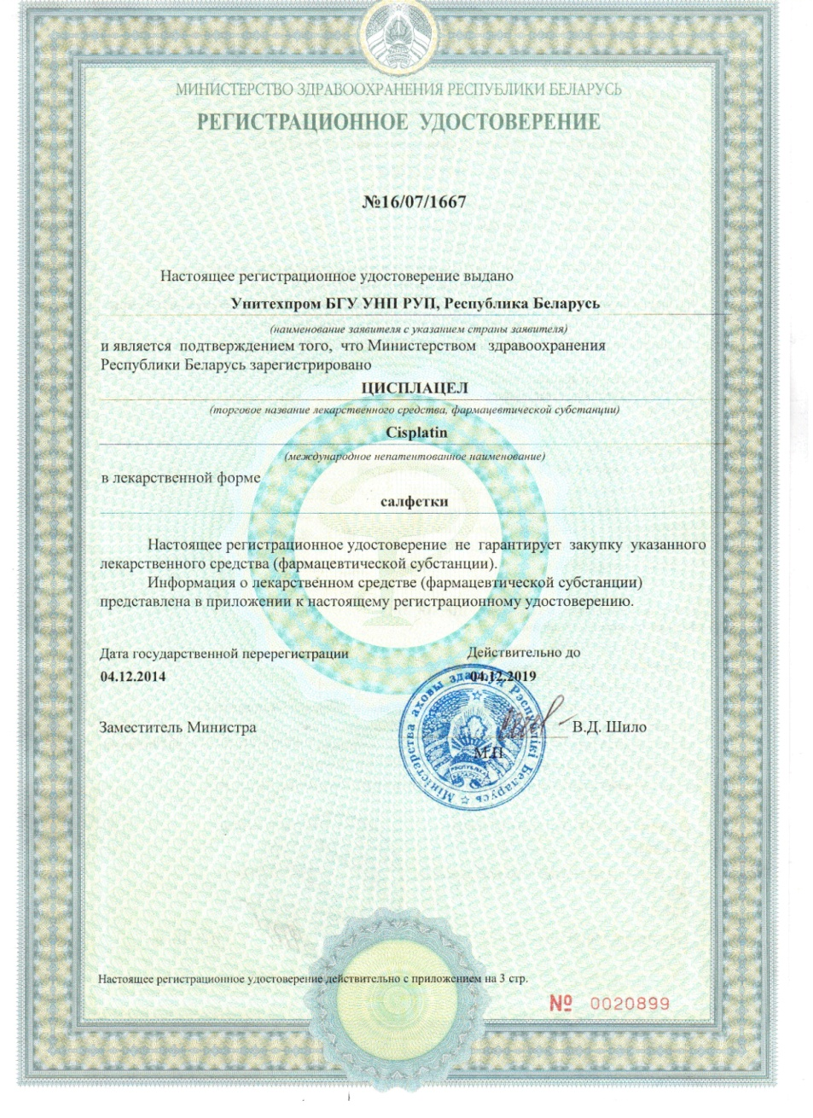
УП «УНИТЕХПРОМ БГУ» со статусом Научно-технологического парка
Регистрационное
удостоверение

Slide 39
УП «УНИТЕХПРОМ БГУ» со статусом Научно-технологического парка
Лицензия на фармацевтическую деятельность МЗ РБ

Slide 40
УП «УНИТЕХПРОМ БГУ» со статусом Научно-технологического парка
Свидетельство о регистрации в качестве в качестве научно-технологического парка
Свидетельство об научной аккредитации

Slide 41
ФОРМЫ СОТРУДНИЧЕСТВА
УП «УНИТЕХПРОМ БГУ» со статусом Научно-технологического парка
Инвестиции в производство
Продажа технологии
Совместное производство
Продажа лицензии
Продажа готовой продукции
Проведение совместных исследований лекарственных форм пролонгированного действия на основе модифицированных полисахаридов

Slide 42
Контакты
УП «УНИТЕХПРОМ БГУ» со статусом Научно-технологического парка
Учебно-научно-производственное республиканское унитарное предприятие «УНИТЕХПРОМ БГУ»
220045, Республика Беларусь, г. Минск, ул. Курчатова 1, оф. 10
сайт: unitehprom.bsu.by
e-mail: unitehprombgu@gmail.com
тел\факс: (8017) 2120926

Slide 43
Спасибо за внимание!
УП «УНИТЕХПРОМ БГУ» со статусом Научно-технологического парка

